Slide 1

CLI 프로젝트#1
직원 관리 프로그램
일 시 : 2022. 05
장 소 : 이젠아카데미컴퓨터학원 503호
작 성 자 : Team 3(김지호, 김혜영,박현서,이기웅)

Slide 2
CONTENTS
01_
프로젝트 개요
02_
프로젝트 제작기간 및 담당업무
03_
구조 설계
04_
핵심소스 및 구현
05_
보완점 및 후기

Slide 3
01
01 프로젝트 개요
01 프로젝트 개요
• 프로젝트명 : 직원 관리 프로그램
• 목적 : 직원의 이름, 직급, 기본급, 수당, 세율, 월급을 관리
02 제작 기간 및 업무담당
03 구조설계
이곳에 텍스트를 입력해주세요. 내용을 이곳에 입력하여 주세요. 이곳에 텍스트를 입력해주세요. 내용을 이곳에 입력하여 주세요.
04 소스 설명 및 구현
05 보완점 및 후기
이곳에 텍스트를 입력해주세요. 내용을 이곳에 입력하여 주세요.
이곳에 텍스트를 입력해주세요. 내용을 이곳에 입력하여 주세요.

Slide 4
02
02 제작기간 및 업무 담당
# 소스코드 : 「이기웅」_김혜영 _박현서
01 프로젝트 개요
# 구조설계 : 「박현서」_김혜영 _이기웅
2022.05
# PPT : 「김혜영」_김지호
# 발표 : 「김지호」
02 제작 기간 및 업무담당
SUN | MON | TUE | WED | THU | FRI | SAT
1 | 2 | 3 | 4 | 5 | 6 | 7
8 | 9 | 10 | 11 | 12 | 13 | 14
15 | 16 | 17 | 18 | 19 | 20 | 21
22 | 23 | 24 | 25 | 26 | 27 | 28
29 | 30 | 31
03 구조설계
04 소스 설명 및 구현
프로젝트 주제 선정 및 역할 분담
05 보완점 및 후기
구조 설계 및 소스 코드 분석
PPT 제작

Slide 5
03
03 구조설계 _ 스토리보드
01 프로젝트 개요
직원 관리 프로그램 | Version 1.0.0
02 제작 기간 및 업무담당
등록
출력
수정
검색
종료
프로그램 종료
「등록」
1.이름 입력
2.직급 입력
3.기본급 입력
4.수당 입력
03 구조설계
「검색」
1. 검색할 직원 이름 입력
2. 입력 받은 직원 정보 출력
04 소스 설명 및 구현
05 보완점 및 후기
「출력」
1번째 입사자
이름 : 홍길동
직급 : 사원
기본급 : 200만원
수당 : 100만원
세율 : 2%
월급 : 294만원
「수정」
1. 등록된 직원 정보 출력
2. 수정할 직원 입사번호 입력
3. 수정할 직원 이름 입력
4. 직급,기본급,수당 수정

Slide 6
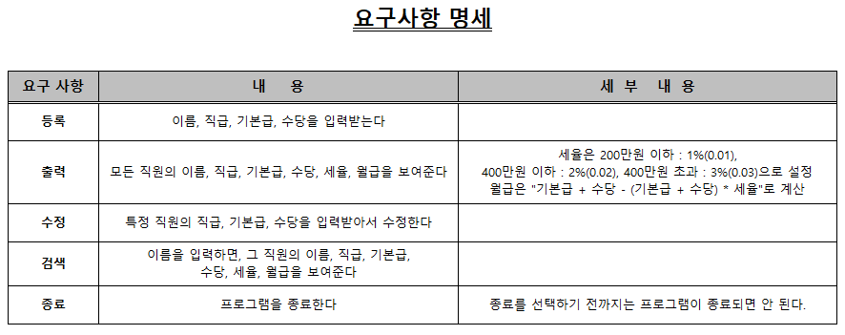
03
03 구조설계 _ 요구사항 명세
01 프로젝트 개요
02 제작 기간 및 업무담당
03 구조설계
이곳에 텍스트를 입력해주세요. 내용을 이곳에 입력하여 주세요. 이곳에 텍스트를 입력해주세요. 내용을 이곳에 입력하여 주세요.
04 소스 설명 및 구현
05 보완점 및 후기
이곳에 텍스트를 입력해주세요. 내용을 이곳에 입력하여 주세요.
이곳에 텍스트를 입력해주세요. 내용을 이곳에 입력하여 주세요.

Slide 7
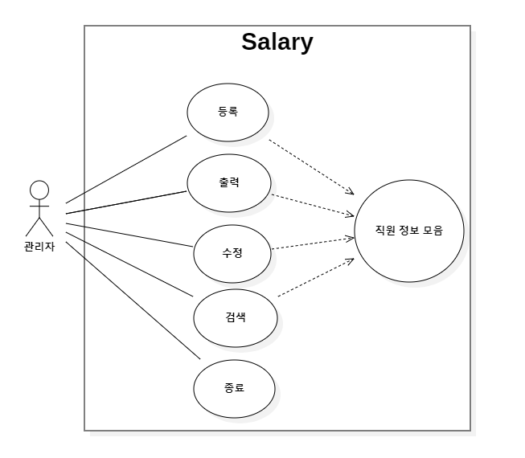
03
03 구조설계 _ Use Case Diagram
01 프로젝트 개요
02 제작 기간 및 업무담당
03 구조설계
04 소스 설명 및 구현
05 보완점 및 후기

Slide 8
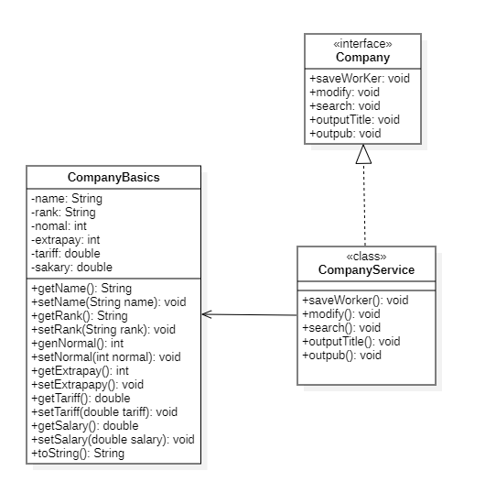
03
03 구조설계 _ Class Diagram
01 프로젝트 개요
02 제작 기간 및 업무담당
03 구조설계
04 소스 설명 및 구현
05 보완점 및 후기

Slide 9
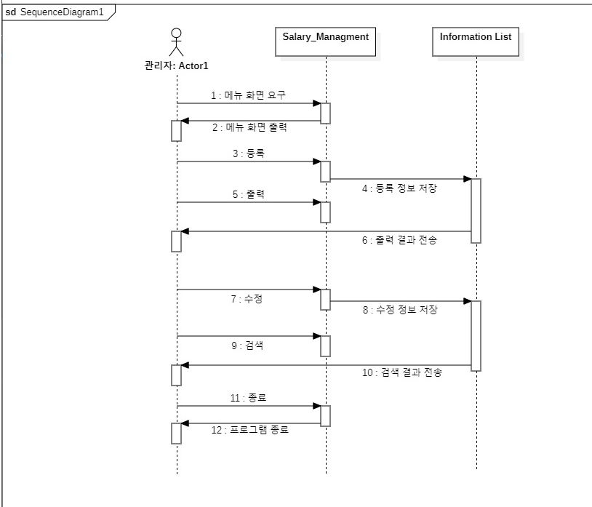
03
03 구조설계 _ Sequence Diagram
01 프로젝트 개요
02 제작 기간 및 업무담당
03 구조설계
04 소스 설명 및 구현
05 보완점 및 후기

Slide 10
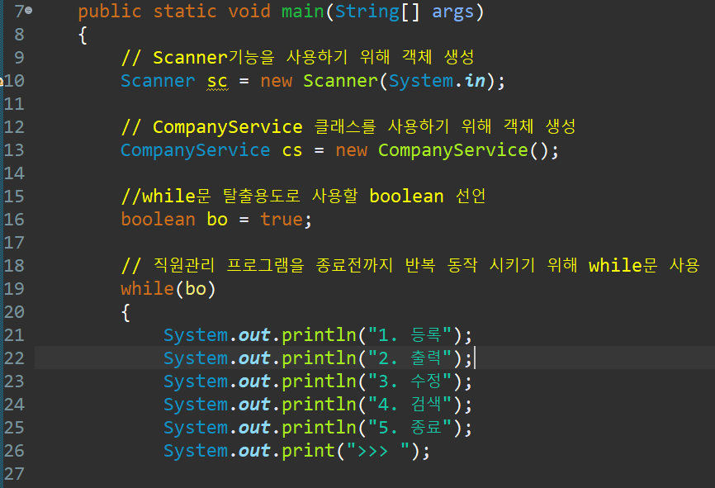
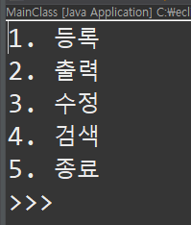

04
04 소스설명 및 구현
4.1 메뉴화면 구성
01 프로젝트 개요
02 제작 기간 및 업무담당
03 구조설계
04 소스 설명 및 구현
05 보완점 및 후기

Slide 11
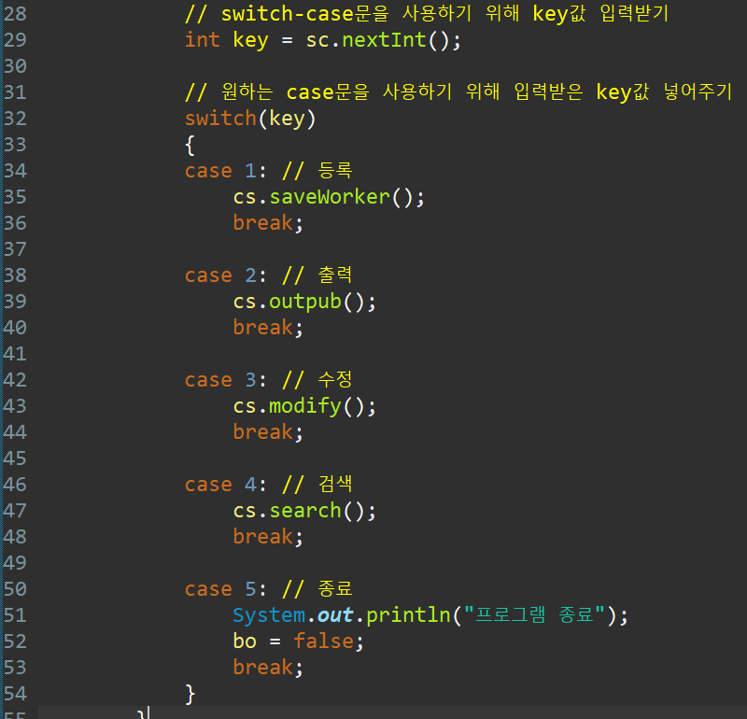
04
04 소스설명 및 구현
4.2 메뉴 method() 호출
01 프로젝트 개요
“cs 객체 생성”
CompanyService cs = new CompanyService();
02 제작 기간 및 업무담당
03 구조설계
saveWorker() : 직원 정보 “등록”
04 소스 설명 및 구현
outpub() : 직원 정보 “출력”
05 보완점 및 후기
modify() : 직원 정보 “수정”
search() : 직원 정보 “검색”
종료() : 프로그램 “종료”

Slide 12
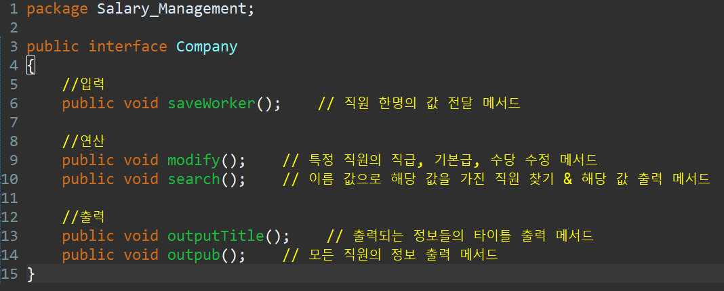
04
04 소스설명 및 구현
4.3 Interface 생성
01 프로젝트 개요
02 제작 기간 및 업무담당
03 구조설계
04 소스 설명 및 구현
05 보완점 및 후기
1. 추상매소드로만 구성된 미완성 설계도.
이곳에 텍스트를 입력해주세요. 내용을 이곳에 입력하여 주세요.
2. CompanyService 클래스에서 구현.

Slide 13
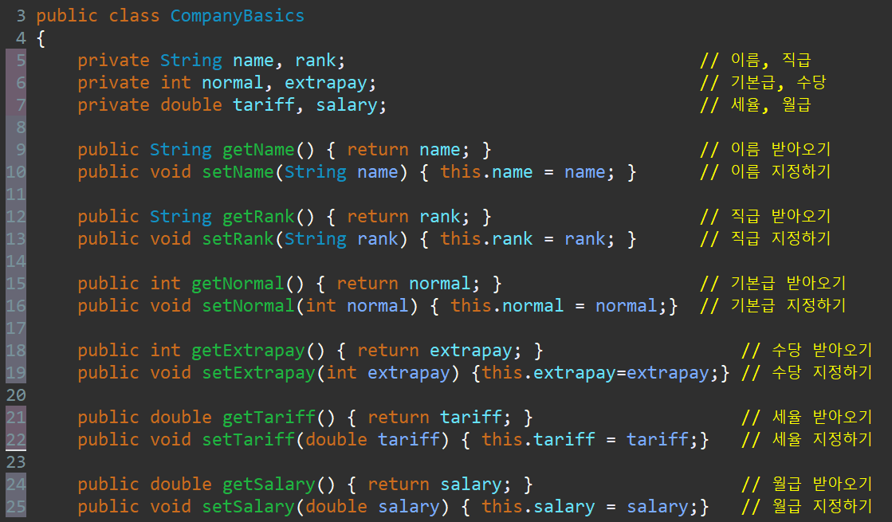
04
04 소스설명 및 구현
4.4 Field 값 _ get & set
01 프로젝트 개요
02 제작 기간 및 업무담당
03 구조설계
04 소스 설명 및 구현
05 보완점 및 후기
이곳에 텍스트를 입력해주세요. 내용을 이곳에 입력하여 주세요.
* toString() 객체가 가지고 있는 정보나 값들을 문자열로 리턴

Slide 14
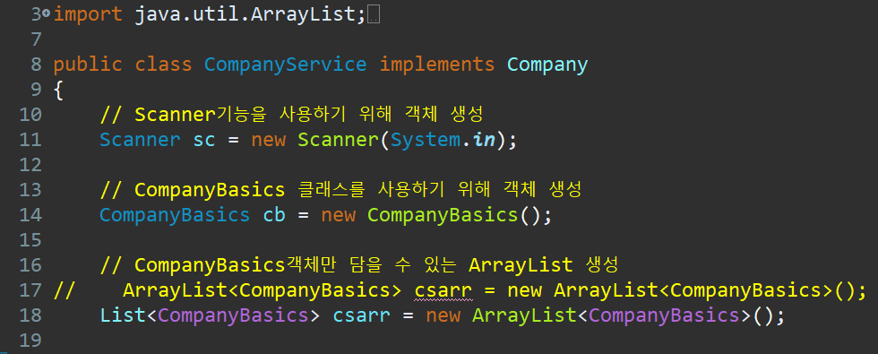
04
04 소스설명 및 구현
4.5 CompanyService 클래스 interface 구현
01 프로젝트 개요
02 제작 기간 및 업무담당
03 구조설계
04 소스 설명 및 구현
05 보완점 및 후기
CompanyBasics 타입으로 List 컬렉션에 저장.
이곳에 텍스트를 입력해주세요. 내용을 이곳에 입력하여 주세요.

Slide 15
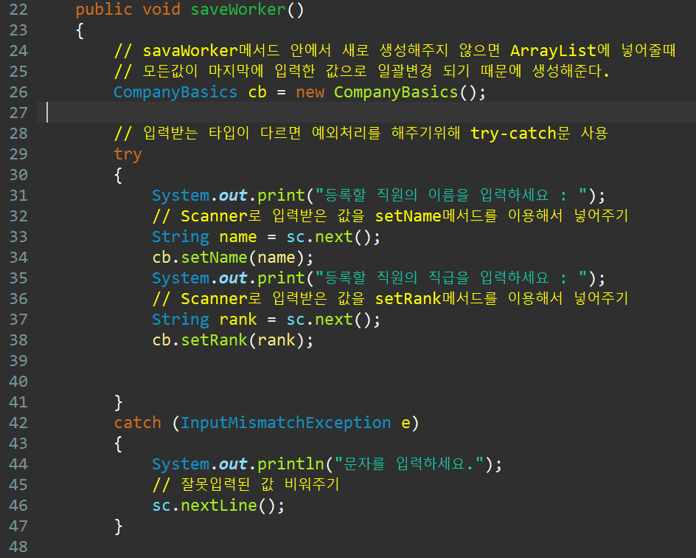

04
04 소스설명 및 구현
4.6 saveWorker() : 직원 정보 등록1
01 프로젝트 개요
02 제작 기간 및 업무담당
03 구조설계
04 소스 설명 및 구현
05 보완점 및 후기
inputMismatchException
명시한 입력 받을 값과 일치하지
않는 데이터타입이 입력되었을 때
생기는 오류

Slide 16
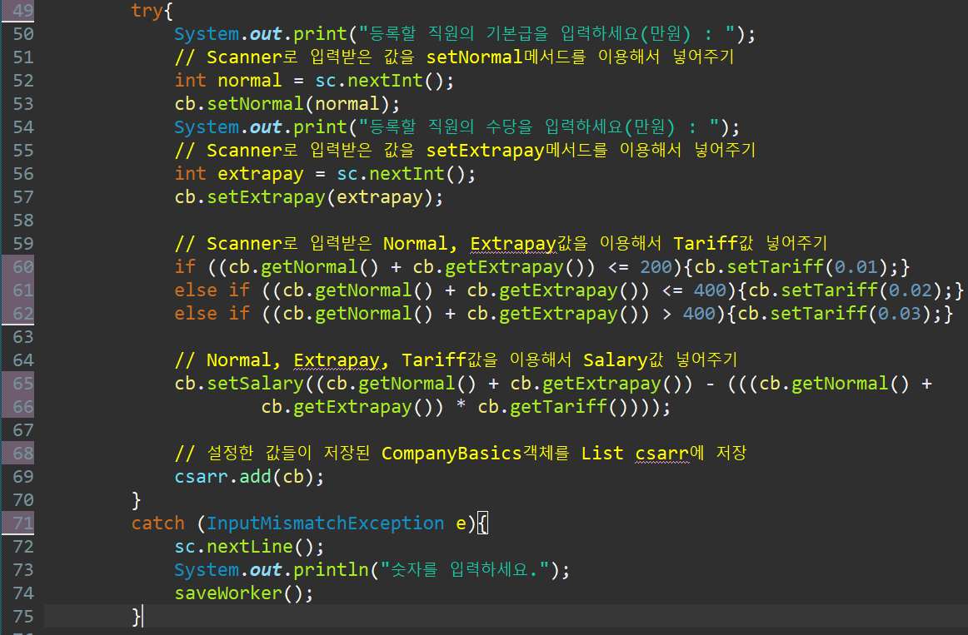

04
04 소스설명 및 구현
4.7 saveWorker() : 직원 정보 등록2
01 프로젝트 개요
02 제작 기간 및 업무담당
03 구조설계
04 소스 설명 및 구현
05 보완점 및 후기
입력 정보를 List에 저장

Slide 17
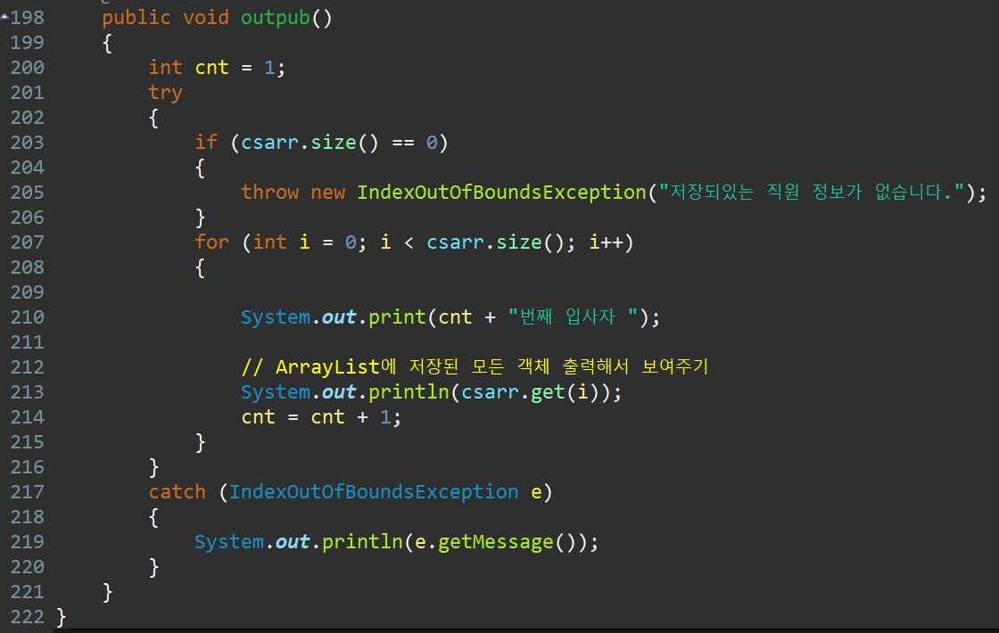
04
04 소스설명 및 구현
4.8 outpub() : 직원 정보 출력
01 프로젝트 개요
02 제작 기간 및 업무담당
03 구조설계
04 소스 설명 및 구현
인덱스 size 오류 발생 시
05 보완점 및 후기

Slide 18
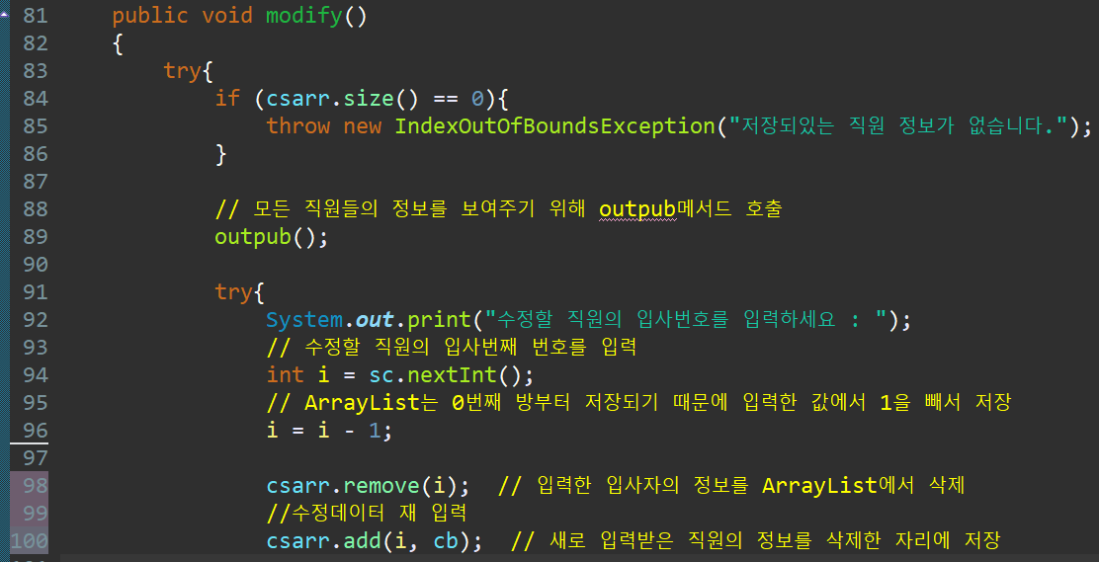
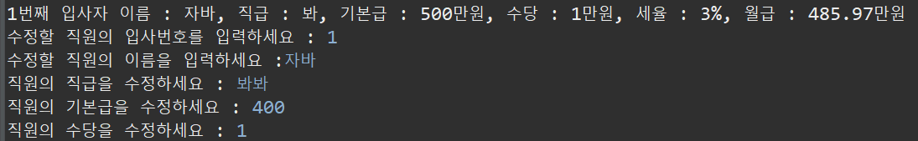
04
04 소스설명 및 구현
4.9 modifiy() : 직원 정보 수정
01 프로젝트 개요
02 제작 기간 및 업무담당
03 구조설계
04 소스 설명 및 구현
05 보완점 및 후기

Slide 19
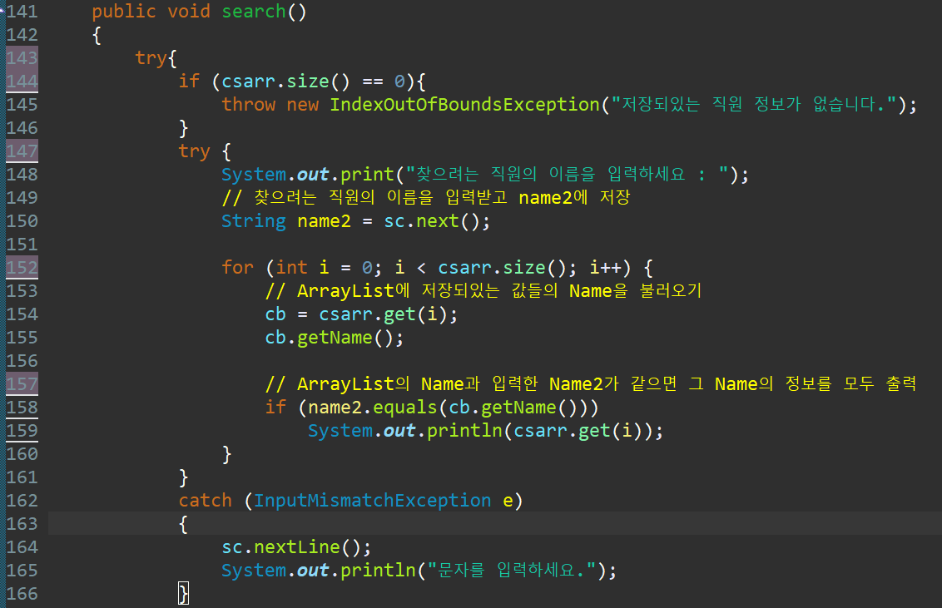
04
04 소스설명 및 구현
4.10 search() : 직원 정보 출력
01 프로젝트 개요
02 제작 기간 및 업무담당
03 구조설계
04 소스 설명 및 구현
05 보완점 및 후기
일치하면 직원 정보 출력
불일치시 메뉴화면으로 이동

Slide 20



05
05 보완점 및 후기
이 기 웅
박 현 서
01 프로젝트 개요
소스에서 이전 화면으로 돌아가는 기능을 만
들어 적용해 보고자 했으나 잘 안되었습니다.
다음 프로젝트에서는 여러 가지 기능을 활용해 보고자 합니다.
직접 만들어본 프로그램은 아니였지만, 공
부하면서 프로그램의 구성을 확인할 수 있
었던 시간이었습니다. 조원들과 협업을 통해 향후 프로젝트를 어떻게 진행할지 알게 되었
습니다.
02 제작 기간 및 업무담당
03 구조설계
04 소스 설명 및 구현
김 혜 영
김 지 호
05 보완점 및 후기
처음해보는 프로젝트이고 서툰 점이 있기에 할 수 있는 것이 많지 않았던 것 같습니다.
프로젝트가 어떻게 진행되는지 경험해 볼 수 있어서 의미 있었습니다.
프로그램의 각각의 구성요소에 대한 이해는 어느 정도 가능했으나, 전체적인 프로그램 구성에 대해 이해하고 응용 또는 수정하는 것
에 대해 능력이 부족하다는 것을 알게 되는 기회였습니다.

Slide 21
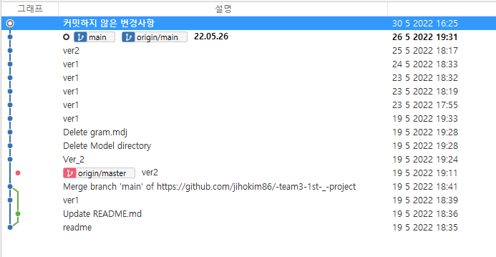
06
06 소스트리 및 노션
01 프로젝트 개요
02 제작 기간 및 업무담당
03 구조설계
04 소스 설명 및 구현
05 보완점 및 후기
06 소스트리 및 노션

Slide 22
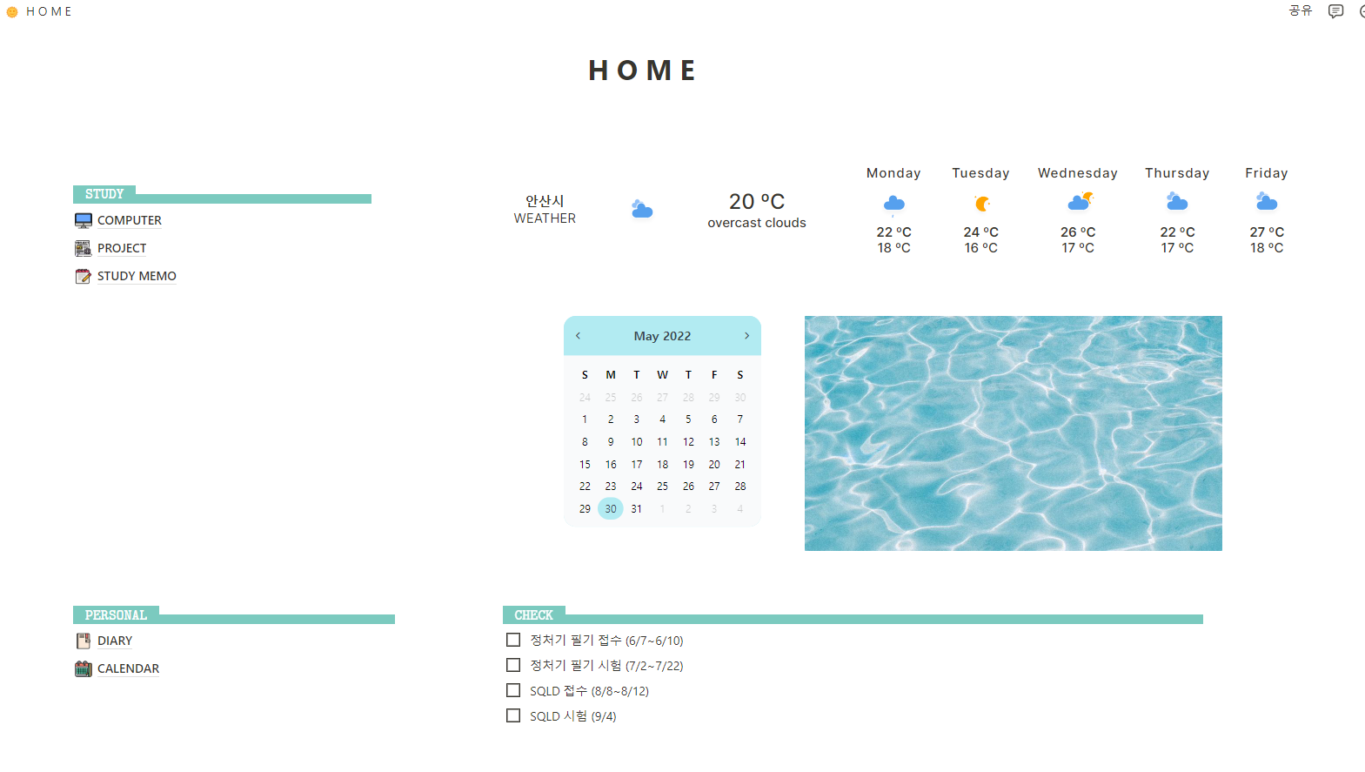
06
06 소스트리 및 노션
01 프로젝트 개요
02 제작 기간 및 업무담당
03 구조설계
04 소스 설명 및 구현
05 보완점 및 후기
06 소스트리 및 노션

Slide 23

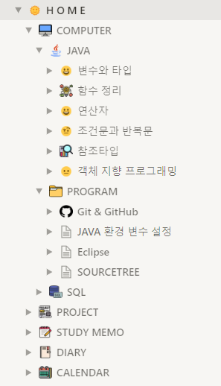
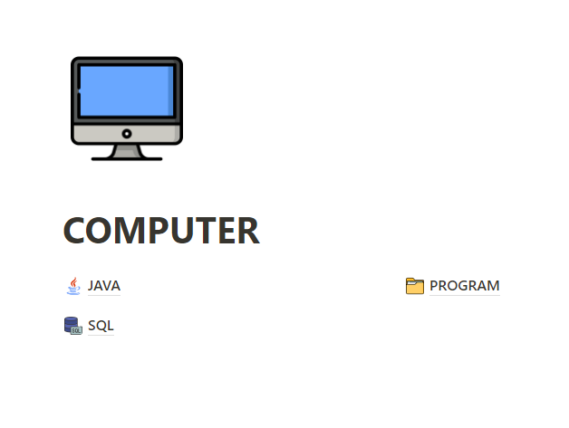
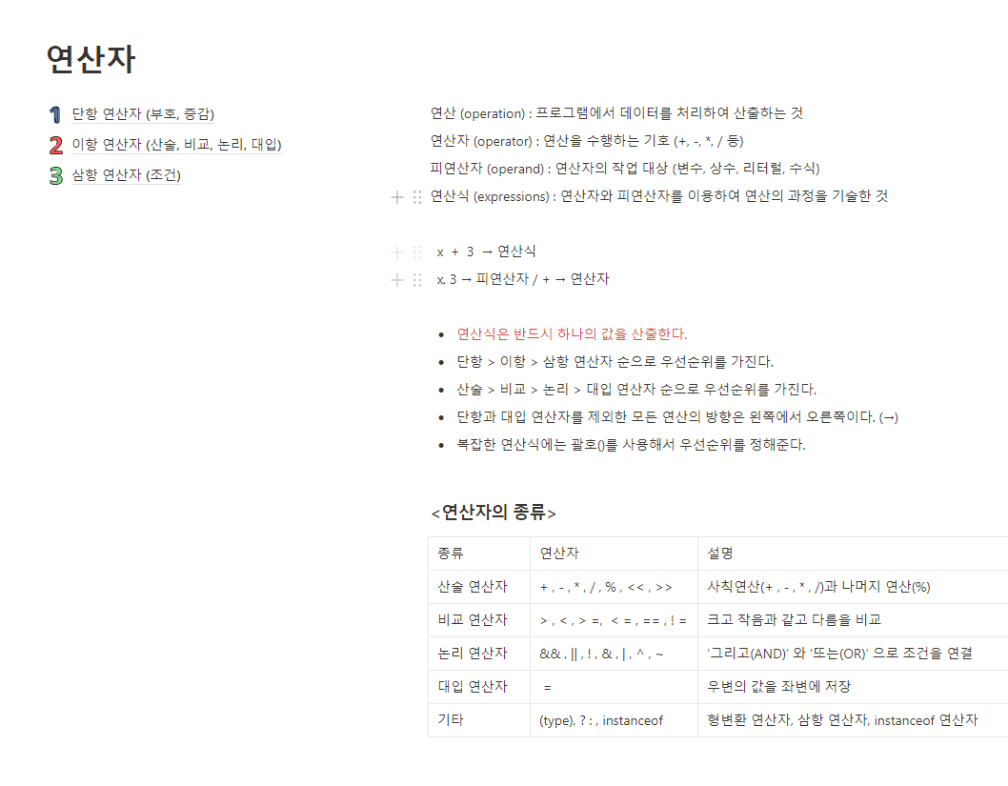

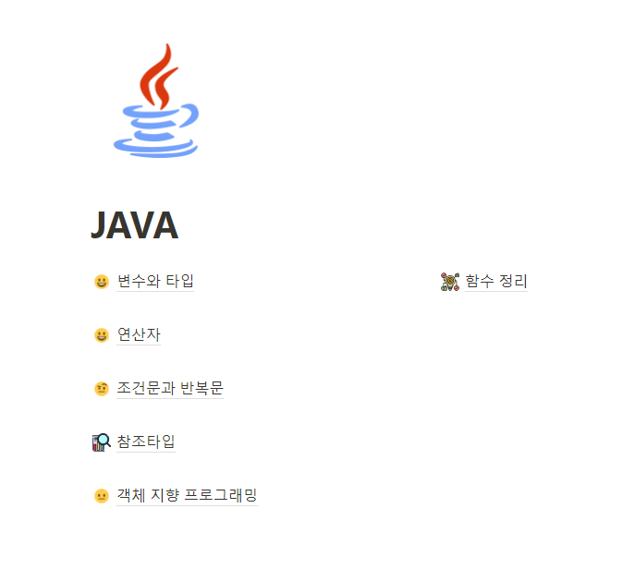

06
06 소스트리 및 노션
01 프로젝트 개요
02 제작 기간 및 업무담당
03 구조설계
04 소스 설명 및 구현
05 보완점 및 후기
06 소스트리 및 노션

Slide 24
감사합니다
질문은 받지 않습니다~!

